Slide 1
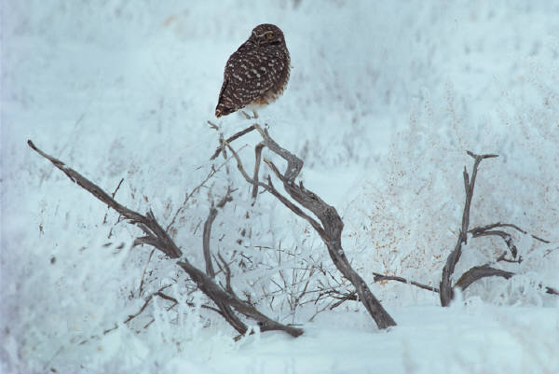
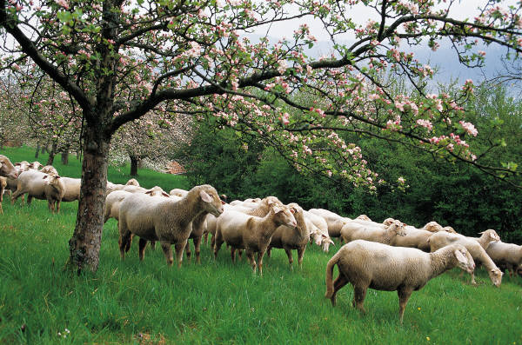
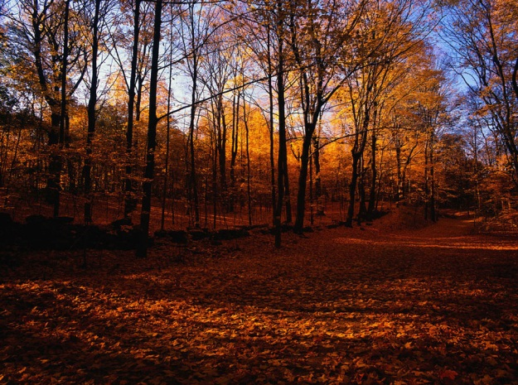
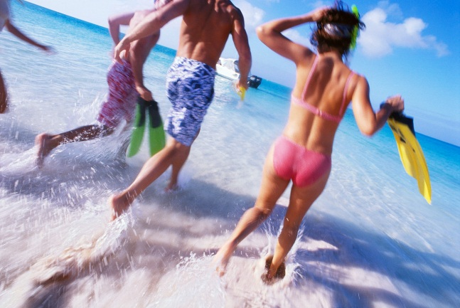

103.1 Líčení zážitků
Elektronická učebnice - I. stupeň Základní škola Děčín VI, Na Stráni 879/2 – příspěvková organizace Český jazyk a literatura
Autor: Mgr. Andrea Fibichová
Notes:
Víte, kdo způsobuje angínu, chřipku, nebo neštovice?

Slide 2
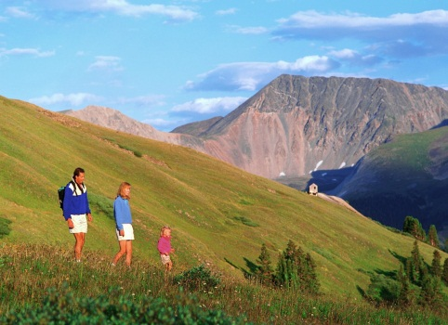
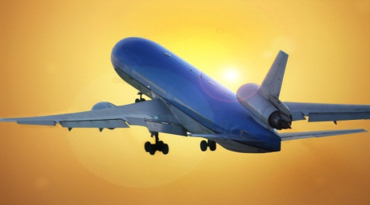
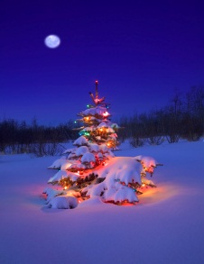
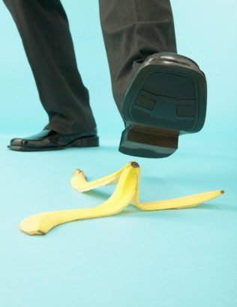
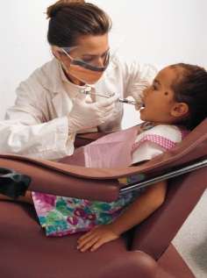

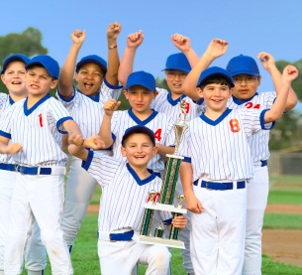
103.2 Co už víš?
Elektronická učebnice - I. stupeň Základní škola Děčín VI, Na Stráni 879/2 – příspěvková organizace Český jazyk a literatura
Když líčíme své zážitky, popisujeme to, co jsme zažili.
Zážitky máme:
hezké, příjemné…
ALE TAKÉ
nepříjemné, ošklivé…

Slide 3
103.3 Jaké si řekneme nové termíny a názvy?
Elektronická učebnice - I. stupeň Základní škola Děčín VI, Na Stráni 879/2 – příspěvková organizace Český jazyk a literatura
Při popisování zážitků z přírody v různých ročních dobách se snažíme vyjádřit:
Jak na nás příroda (na
obrázku) působí.
NAŠE POCITY
Jakou náladu v nás
vyvolává.
NAŠE NÁLADY
Prohlédni si obrázek a vybírej z nabídky slov (pod obrázkem) podle toho, jak na tebe obrázek působí.
cítím radost
je mi smutno
cítím klid
mám strach
je mi zima
připadám si jako v pohádce
chce se mi zpívat
je mi příjemně

Slide 4

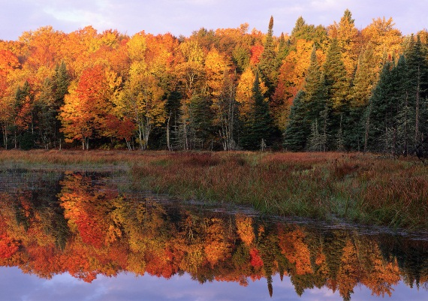
103.4 Co si řekneme nového?
Elektronická učebnice - I. stupeň Základní škola Děčín VI, Na Stráni 879/2 – příspěvková organizace Český jazyk a literatura
Při líčení zážitků postupujeme:
1. Popíšeme, jak na nás podzimní krajina (obrázek) působí celkově (radostně, smutně).
Snažíme se vysvětlit proč.
2. Zaměříme se na konkrétní věc (detail) na obrázku, který nás něčím zaujal – čím?..
Líčení můžeme obohatit o vlastní zážitky z procházky podzimní krajinou!
Snažíme se vnímat zvuky, barvy, vůně podzimu.
PŘIROVNÁNÍ:
- mlha je bílá jak mléko
- hladina je klidná jako
zrcadlo
Jazykové
prostředky:
BÁSNICKÉ OBRATY:
- roztodivné vůně, které tě omámí a z cesty svedou
- barvy jsou tak jasné, až oči přecházejí

Slide 5
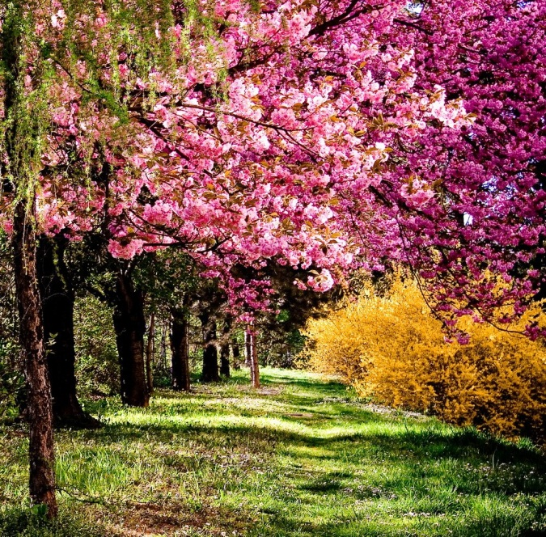
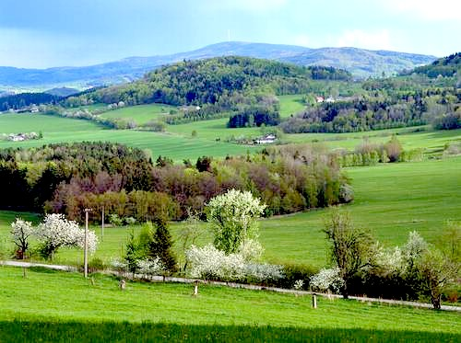


103.5 Procvičení a příklady
Elektronická učebnice - I. stupeň Základní škola Děčín VI, Na Stráni 879/2 – příspěvková organizace Český jazyk a literatura
Jaké pocity a nálady ve Vás vyvolávají tyto jarní krajiny?
Při líčení můžete použít slova z nabídky.
Už jste byli letos na jaře s rodiči na procházce?
Dokázali byste popsat ZVUKY, VŮNĚ A BARVY
JARA?
Cvrlikání, vlahý, čerstvý, modř, rozevlátý, v rozpuku, rozkvetlý, háj, třešeň, mláďata, klíčky, zeleň, svěží, poupata, stružky, potůčky, jas, větve.

Slide 6
103.6 Něco navíc pro šikovné
Elektronická učebnice - I. stupeň Základní škola Děčín VI, Na Stráni 879/2 – příspěvková organizace Český jazyk a literatura
OBOHACOVÁNÍ TEXTU
Vymýšlejte přirovnání.
JARO
LÉTO
Zelený jako ______________________,
leje jako _________, slunce ostré jako________.
Horko jako ___________, sladký jako__________,
voda jako__________, rudý jako____________.
PODZIM
ZIMA
Barevný jako_____________,
stromy jsou jako__________.
Sníh je jako____________, rampouchy jsou jako__________ ,
led je jako____________, jinovatka je jako____________.
Doplňte vhodná slovesa.
Hrom_________, větřík_______, slunce__________, mraky_________, vichr__________, seno_______.

Slide 7


103.7 CLIL
Elektronická učebnice - I. stupeň Základní škola Děčín VI, Na Stráni 879/2 – příspěvková organizace Český jazyk a literatura
Spring
Summer
Autumn
Winter
is
is
is
is
fresh
nice
colourful
cold
green
hot
rainy
silent

Slide 8
103.8 Test znalostí
Elektronická učebnice - I. stupeň Základní škola Děčín VI, Na Stráni 879/2 – příspěvková organizace Český jazyk a literatura
Při líčení zážitků popisuji své: a) oblečení b) zvyky c) pocity, nálady d) kamarády | Zážitky mohou být: a) hezké i nepříjemné b) jen hezké c) jen nepříjemné d) puntíkaté
Text mohu obohacovat: obrázky přirovnáními odstavci otazníky | Zážitek může být např.: výlet na tajemný hrad stůl stůl s ubrusem stůl s ubrusem a čtyři židle
Správné odpovědi:
c
b
a
a
Test na známku

Slide 9
Elektronická učebnice - I. stupeň Základní škola Děčín VI, Na Stráni 879/2 – příspěvková organizace Český jazyk a literatura
103.9 Použité zdroje, citace
http://www.dovolenaubytovani-jizni-cechy.cz/Jaro_pod_Kleti.jpg (slide 5)
http://www.prahanoviny.cz/wp-content/uploads/jaro-7161441.jpg (slide 5)
http://nd03.jxs.cz/073/708/b39dc45db0_62854676_o2.jpg (slide 5)
Obrázky z databáze Klipart
Český jazyk pro pátý ročník, Horáčková M., Alter 2010.

Slide 10
Elektronická učebnice - I. stupeň Základní škola Děčín VI, Na Stráni 879/2 – příspěvková organizace Český jazyk a literatura
103.10 Anotace
Autor | Mgr. Andrea Fibichová
Období | 01 – 06/2013
Ročník | 5. ročník
Klíčová slova | Líčení zážitků, zážitek, pocit, nálada, přirovnání.
Anotace | Prezentace popisuje, jak postupovat při líčení zážitků, možnosti obohacování textu.

